Slide 1
Электронные таблицы

Slide 2
Электронные таблицы
Для автоматизации обработки данных, представленных в табличной форме, используются специальные программы, называемые электронными таблицами или табличными процессорами.
Microsoft Office Excel 2007

Slide 3
Окно табличного процессора
Строка заголовка
Строка меню
Панель инструментов

Slide 4
Рабочая книга
Создаваемый и сохраняемый в Excel документ называется рабочей книгой
Рабочая книга состоит из рабочих листов
256 столбцов
ячейка
65536 строк

Slide 5
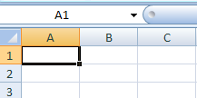
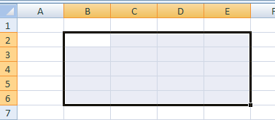
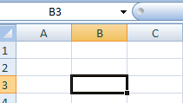
Каждая ячейка имеет имя
Имя ячейки иначе называют ее адресом
имя
ячейка
Диапазон В2:Е6
Активная ячейка В3
Вводить или редактировать данные можно только в активной ячейке

Slide 6
В ячейке могут помещаться текст, число или формула.
Формулы. Формула может содержать имена ячеек, числа, знаки операций и обращения к функциям.
Формула начинается со знака =
Операция сложения(+), вычитания (-), умножения (*), деления(/)
Функция суммирования(СУММ), вычисления среднего арифметического значения(СРЗНАЧ), нахождения максимума (МАКС) и минимума (МИН)

Slide 7
Объединение ячеек
Функция
Выравнивание

Slide 8
Домашняя работа
§ 2.8 стр. 79-82
Р.Т. Стр. 59 №43

